Slide 1
ÖDE5024 DAVRANIŞ BİLİMLERİNDE İSTATİSTİK Yüksek Lisans
Doç. Dr. ÖMAY ÇOKLUK BÖKEOĞLU

Slide 2
Regresyon Analizi
İstatistiksel teknikler kullanılarak ve bilinenlerden yararlanılarak bilinmeyen durumlar hakkında geleceğe yönelik tahminlerde bulunma işlemi
Aralarında ilişki olan iki ya da daha fazla değişkenden birinin bağımlı (ölçüt, yordanan) değişken, diğer/ler/inin bağımsız (yordayıcı) değişken/ler olarak ayrılması ve aralarındaki ilişkinin matematiksel bir eşitlik ile açıklanması

Slide 3
Regresyon Analizi
Basit Doğrusal Regresyon Analizi; bir bağımlı değişken ve bir bağımsız değişken
Y=a+bX regresyon denklemindeki a ve b katsayıları bulunmaya çalışılır
Çoklu Doğrusal Regresyon Analizi; bağımlı değişen sayısı bir iken, bağımsız değişen sayısı iki ya da daha fazla ise
Y = a + b1X1 + b2X2 + ...... + biXi + ...... + bnXn

Slide 4
Regresyon Analizi
Basit doğrusal regresyon modelinde a katsayıları α, b katsayıları ise β parametrelerinin tahminidir.
a katsayısı sabit (eşitlikteki sabit hata miktarı) (intercept, constant), bir başka deyişle, X sıfır olduğunda Y’nin (yordanan değişkenin) alacağı değer;
b katsayısı ise regresyon katsayısı ya da regresyon doğrusunun eğimidir. b, X’de meydana gelen bir birimlik değişimin, Y’de kaç birimlik bir değişime neden olacağını belirtir.

Slide 5
Regresyon Analizi
Basit Doğrusal Regresyon SPSS uygulaması
Örnek; X kurumunda görev yapan personelin yaşı, iş doyumunun anlamlı bir yordayıcısı mıdır?” sorusunun cevabını bulalım.
Analyze / Regression / Linear sekmeleri tıklanır

Slide 6
Regresyon Analizi

Slide 7
Regresyon Analizi
Çoklu Doğrusal Regresyon SPSS uygulaması
Örnek; X kurumunda görev yapan personelin “Yaşı, denetim odağı ve gelir, birlikte, personelin iş doyumunu anlamlı bir şekilde yordamakta mıdır?” sorusunun cevabını bulalım.
Analyze / Regression / Linear sekmeleri tıklanır

Slide 8
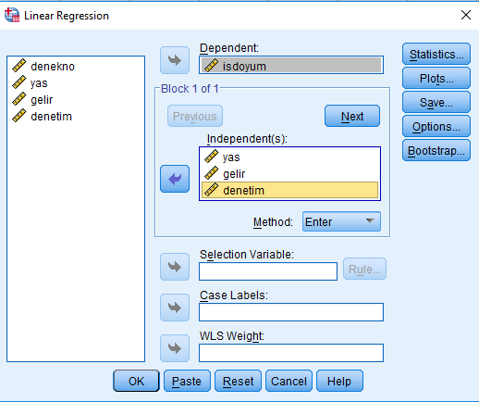
Regresyon Analizi

Slide 9
Kaynaklar
Büyüköztürk, Ş. Çokluk-Bökeoğlu, Ö. Köklü, N. (2016). Sosyal Bilimler için İstatistik. Ankara: Pegem Akademi Yayıncılık.
Büyüköztürk, Ş. (1995). Kestirisel istatistik. Ankara Üniversitesi Eğitim Bilimleri Fakültesi Dergisi, 26 (1), 409-28.
Büyüköztürk, Ş. (2017) Sosyal Bilimler için Veri Analizi El Kitabı: İstatistik, Araştırma Deseni SPSS Uygulamaları ve Yorum. Ankara: Pegem Akademi Yayıncılık.
Çokluk, Ö. Şekercioğlu, G. Büyüköztürk, Ş. (2016). Sosyal Bilimler İçin Çok Değişkenli İstatistik SPSS ve LISREL Uygulamaları. Ankara: Pegem Akademi Yayıncılık.

